Slide 1
TEKTOSILIKÁTY
KATEŘINA KARÁSKOVÁ 3B

Slide 2
LAPIS LAZURI
- Tvrdost: 5,5
- Hustota: 2,38 – 2,42 (minerál), 2,7 – 2,9(hornina s převahou lazuritu)
- Index lomu: 1,500 – 1,522
- Lesk: matný, mastný, skelný
- Barva: tmavomodrá, modrozelená, světle modrá
- Lom: lasturnatý
- Vryp: světle modrý
- Průhlednost: neprůhledný
- Štěpnost: nedokonalá
- Soustava: kubická
- Chemismus: rozpustný v HCl, taví se na bílé sklo
- Luminiscence: někdy oranžovočervená, světle růžová, bílá
- Morfolofie: vzácně dedaedrické krystaly (až 5cm velké), nejčastěji masivní, jěmně krystalický
- Dvojlom: chybí
- Disperze: chybí
- Pleochroismus: chybí
NALEZIŠTĚ
- Afghánistán, Indie, Pákistán, Rusko, USA, Kanada, Itálie,..
POUŽITÍ
- kabošony, tabulkovce, drobné plastické brusy, užitkové předměty,šperkařství, sběratelství

Slide 3
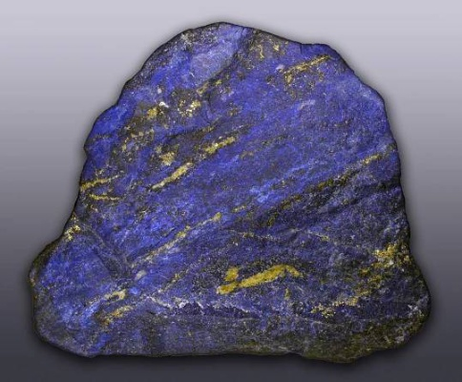

Slide 4
SODALIT
- Tvrdost: 5 - 6
- Hustota:
- Index lomu: 1,483 – 1,487
- Lesk: skelný, mastný
- Barva: bílá, modrá, zelená, vzácně světle růžová(hackmanit)
- Lom: lasturnatý, nerovný
- Vryp: bílý, modravý
- Průhlednost: průhledný až neprůhledný
- Štěpnost: dokonalá
- Soustava: kubická
- Chemismus: rozpustný v kyselinách, při zahřívání ztrácí zbarvení a mění se na bezbarvé sklo
- Luminiscence: někdy oranžová, žlutá
- Morfolofie: zrnitý a masivní
- Dvojlom: chybí
- Disperze: 0,018
- Pleochroismus: chybí
NALEZIŠTĚ
- Indie, Barma, USA, Kanada, Brazílie, Afrika, Rusko, Německo, Itálie, Skotsko,..
POUŽITÍ
- vzácně facetové brusy, kabošony, tabulkovce, plastické brusy, drobné ozdobné předměty

Slide 5
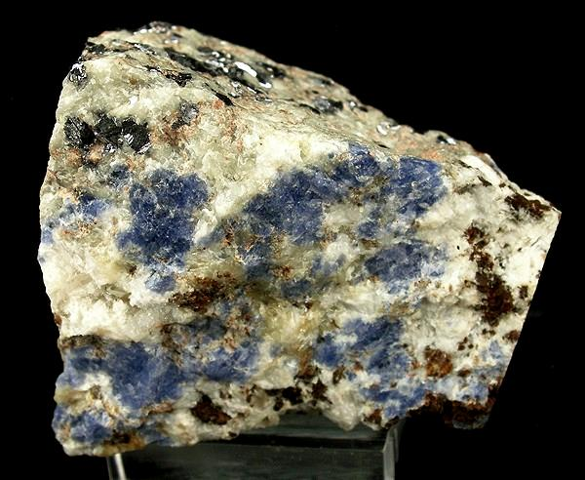

Slide 6
ORTOKLAS
- Tvrdost: 6
- Hustota: 2,53 – 2,56
- Index lomu: 1,520 – 1,528
- Lesk: skelný, perleťový
- Barva: bílá, žlutá, načervenalá, namodralá(měsíční kámen), čírý(andulár)
- Lom: nerovný, lasturnatý, tříštivý
- Vryp: bílý
- Průhlednost: průhledný, průsvitný
- Štěpnost: dokonalá
- Soustava: monoklinická
- Chemismus: rozpustná´ý v HF, těžko se taví
- Luminiscence: někdy žlutá, krémová, bílá, zelená
- Morfolofie: prizmatické a tabulkovité krystaly, vzácný asterismus
- Dvojlom: 0,004 – 0,010
- Disperze: 0,012
- Pleochroismus: slabý nebo chybí
NALEZIŠTĚ
- Srí Lanka, Korea, Thajsko, USA, Mexiko, Madagaskar, Rusko, Norsko, Švédsko, Rakousko, Švýcarsko, ČR,..
POUŽITÍ
- facetové brusy, kabošony, tabulkovce, plastika, šperkařství, sběratelství

Slide 7
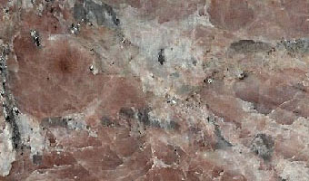

Slide 8
AMAZONIT
- Tvrdost: 6 – 6,5
- Hustota: 2,56 – 2,58
- Index lomu: 1,514 – 1,529
- Lesk: skelný, perleťový
- Barva: zelená, modrozelená, zelenobílá
- Lom: nerovný
- Vryp: bílý
- Průhlednost: průsvitný, neprůhledný
- Štěpnost: dokonalá
- Soustava: triklinická
- Chemismus: rozpustný v HF, těžko se taví, žíháním při 500°C se zelené zbarvení ztrácí ale může se obnovit rentgenovým zářením nebo uložením ve tmě, při 600°C zbarvení úplně zmizí a není možno ho obnovit
- Luminiscence: někdy modrobílá, žlutozelená
- Morfolofie: prizmatické a tabulkovité krystaly
- Dvojlom: 0,007 – 0,010
- Disperze: 0,012
- Pleochroismus: slabý, případně chybí
NALEZIŠTĚ
- Čína, Indie, Mongolsko, USA, Kanada, Brazílie, JAR, Norsko, Kazachstán, Bulharsko,…
POUŽITÍ
- kabošony, tabulkovce, plastiky, šperkařství, sběratelství

Slide 9
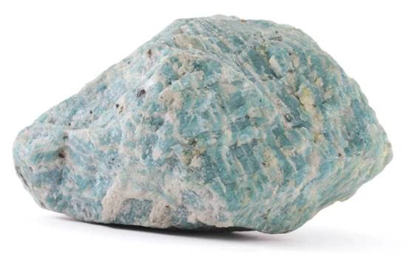

Slide 10
ALBIT
- Tvrdost: 6 – 6,5
- Hustota: 2,57 – 2,69
- Index lomu: 1,528
- Lesk: skelný, perleťový
- Barva: čirý, bílá, šedobílá, namodralá, vzácně smaragdově zelená, zelená(albitjadeit)
- Lom: nerovný
- Vryp: bílý
- Průhlednost: průhledný, průsvitný
- Štěpnost: velmi dobrá
- Soustava: triklinická
- Chemismus: v kyselinách nerozpustný, lehce se taví
- Luminiscence: někdy bílá někdy nazelenalá
- Morfolofie: krystaly, zrnité a masivní
- Dvojlom: 0,011
- Disperze: 0,012
- Pleochroismus: chybí
NALEZIŠTĚ
- USA, Kolumbie, Rakousko, Švýcarsko, Itálie, Polsko, Francii,..
POUŽITÍ
- facetové brusy, kabošony, šperkařství, sběratelství

Slide 11
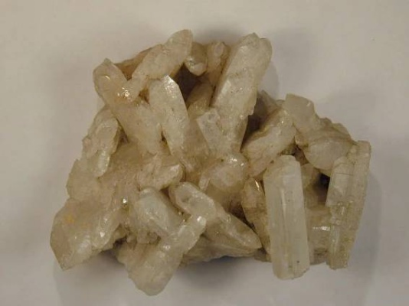

Slide 12
LABRADORIT
- Tvrdost: 6 – 6,5
- Hustota: 2,69 – 2,72
- Index lomu: 1,560
- Lesk: skelný, perleťový
- Barva: tmavě modrá, tmavě šedá, načervenalá(spektrolit), nejčastěji iriazce několika barev(červená, žlutá, modrá), případně výrazná labradorescence se změnou barvy typu kočičího oka(grónský typ) nebo pavího pera(indický typ), irizace může být lokální nebo plošná, mozauková, zonální nebo vlnitá
- Lom: nerovný
- Vryp: bílý
- Průhlednost: průsvitný, neprůhledný, vzácně průhledný
- Štěpnost: velmi dobrá
- Soustava: triklinická
- Chemismus: v kyselinách nerozpustný, těžko se taví
- Luminiscence: obyčejně chybí
- Morfolofie: vzácně krystaly, nejčastěji zrnité nebo masivní
- Dvojlom: 0,008 – 0,010
- Disperze: 0,012
- Pleochroismus: chybí
NALEZIŠTĚ
-Barma, USA, Austrálie, Madagaskar, JAR, Ukrajina, Rusko, Norsko, ČR,
POUŽITÍ
- facetové brusy, kabošony, drobné ozdobné předměty, dekorační kameny, plastiky, šperkařstvÍ

Slide 13
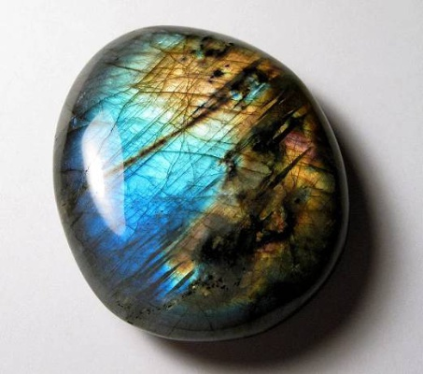

Slide 14
OBSIDIÁN
- Tvrdost: 5 – 5,5
- Hustota: 2,3 – 2,6
- Index lomu: 1,48 – 1,51
- Lesk: skelný
- Barva: černá, šedá, hnědá, černohnědá, namodralý, zelený
- Lom: lasturnatý
- Vryp: bílý
- Průhlednost: průsvitný, neprůhledný
- Štěpnost: chybí
- Soustava: amorfní
- Chemismus: v HF se rozpouští, složením je blízký sklu, citlivý na vysoké teploty (taví se)
- Luminiscence:
- Morfolofie: hlízy, hnízda, oválné výpně dutin
- Dvojlom: chybí
- Disperze: 0,010
NALEZIŠTĚ
- Japonsko, Mexiko, USA, Afrika, Rusko, Ukrajina, Slovensko, ČR, ..
POUŽITÍ
- facetové brusy, kabošony, šperkařství, galanterie, tabulkovce

Slide 15
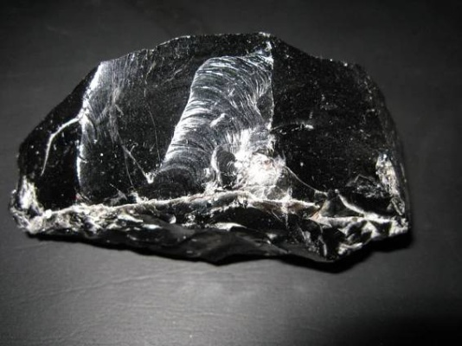

Slide 16
TEKTITY
- jiné označení: moldavit, vltavín, billitonit, indočínit, javanit, filipinit, dareinské sklo, irgizit, georgianot, ivorit, bediazit, libyjské sklo a další
- Tvrdost: 5,5 - 6
- Hustota: 2,2 – 2,96
- Index lomu: 1,46 – 1,54
- Lesk: skelný, mastný, matný
- Barva: lahvově zelená, hnědozelená, černozelená, olivově zelená až černá, někdy žlutavá I bílá, vzácně jsou vícebarevné
- Lom: lasturnatý
- Vryp: bílý
- Průhlednost: průhledné, průsvitné až neprůsvitné
- Štěpnost: chybí
- Soustava: amorfní
- Chemismus: rozpustný v HF, ve složení tektitů převažuje SiO₂ (70 – 77%, darwinské sklo 86 – 90%), časté jsou příměsi hliníku, železa, vápníku, sodíku, draslíku, hořčíku, titanu, taví se až při 1300°C
- Morfolofie: kapkovité, slzovité, oválné, častoo zploštělé tvary s bohatou skulpturou povrchu
NALEZIŠTĚ
- USA, Kazachstán, ČR, Něměcko, Filipíny, Austrálie, Afrika, …
POUŽITÍ
-facetové brusy, kabošony, šperkařství, sběratelství

Slide 17
